Slide 1
Филогенетический анализ подтверждает положение черепах как сестринской группы птиц и крокодилов (Archosauria)
https://doi.org/10.1186/1741-7007-10-65
Сафронычева Е.Д.

Slide 2
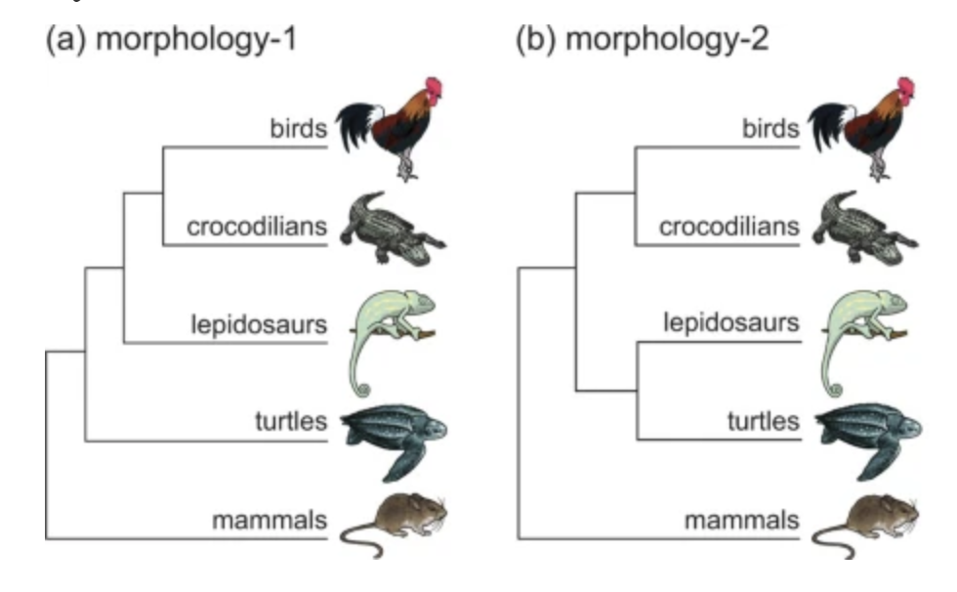
гипотеза
Более ранние исследования генов и сравнение их у различных таксонов не привело к однозначному решению, в какую часть дерева стоит поместить черепах. Из-за недостаточности данных и неоднородности исследуемых генов часто получались противоречивые результаты, которые относили черепах как сестринскую группу то к пресмыкающимся, то к птицам и рептилиям. Данное исследование предполагает, что более подробный анализ большого нового датасета позволит поставить точку в спорах, где же должны быть черепахи на дереве эволюции.
Классически отсутствие височных отверстий в черепе черепах использовалось в качестве доказательства для помещения черепах в нижнюю часть дерева, после того как отделились млекопитающие с одним отверстием (синапсиды), но до того, как диверсифицировались рептилии с двумя отверстиями (диапсиды). Иногда их группируют с пресмыкающимися.

Slide 3
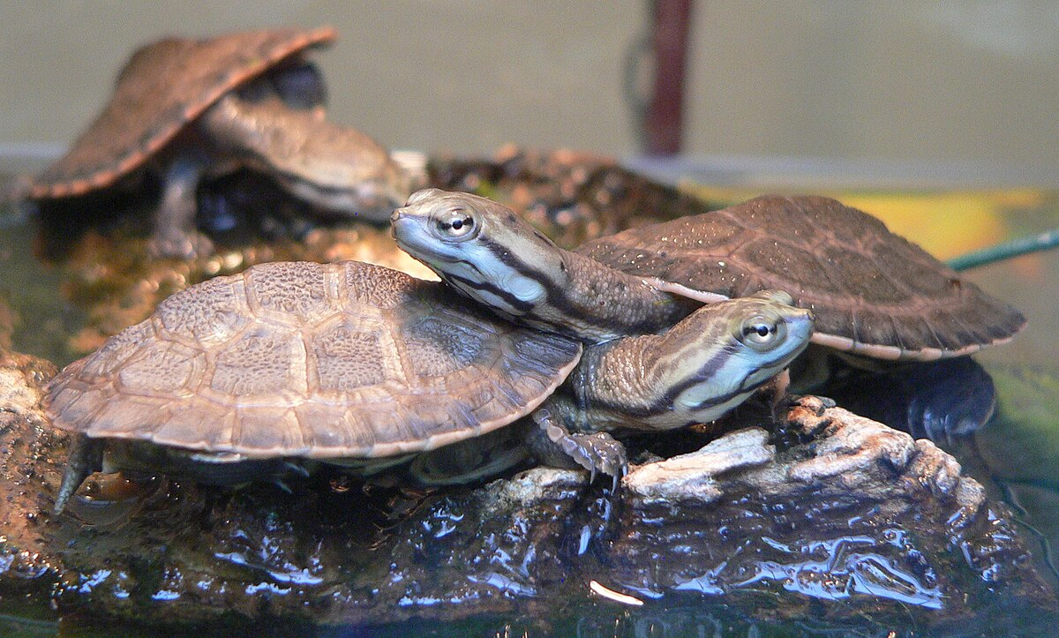
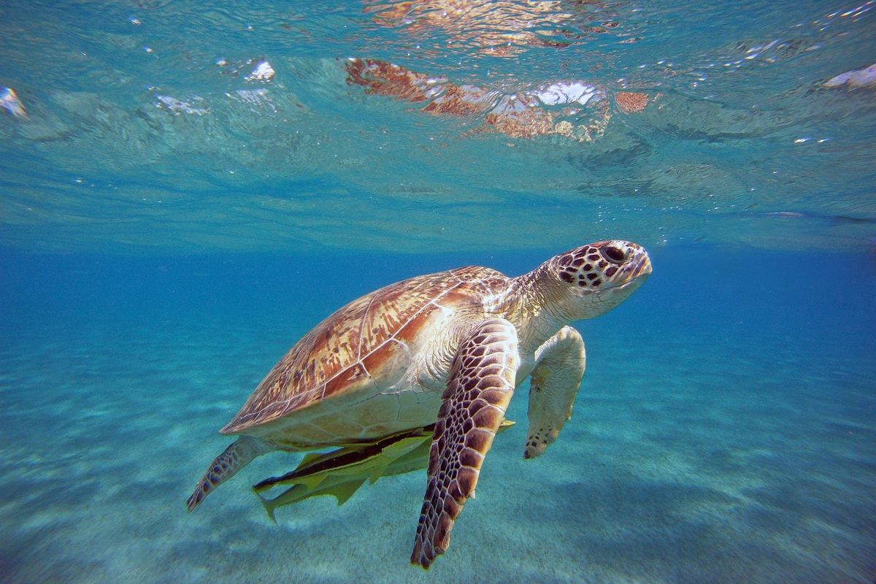
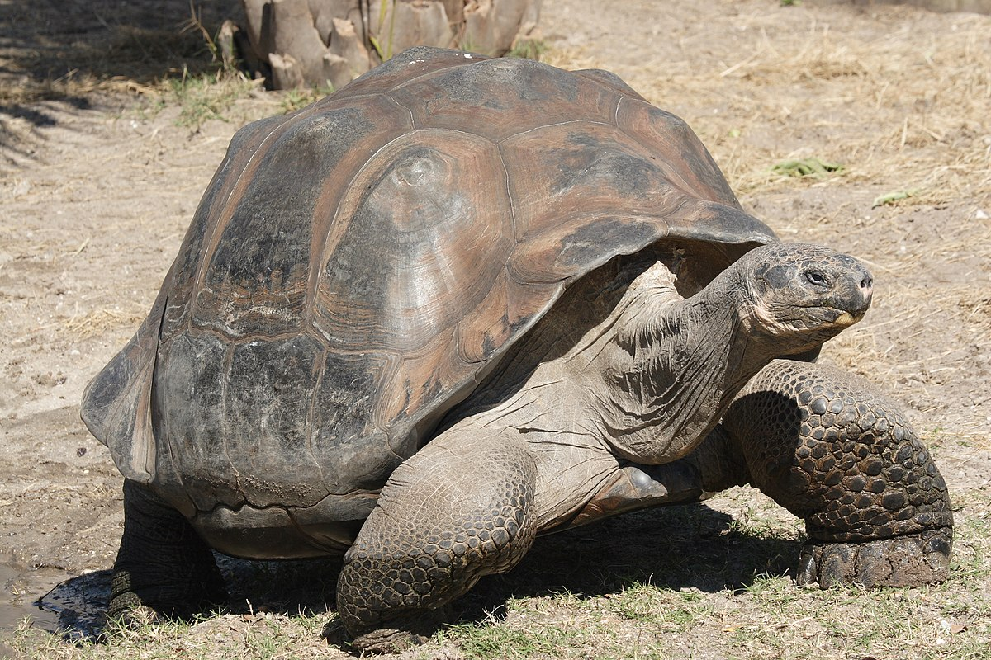
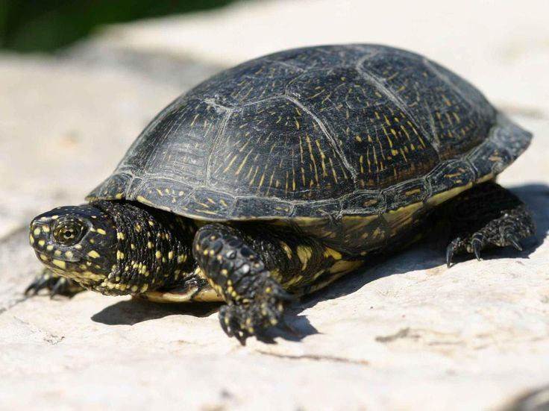
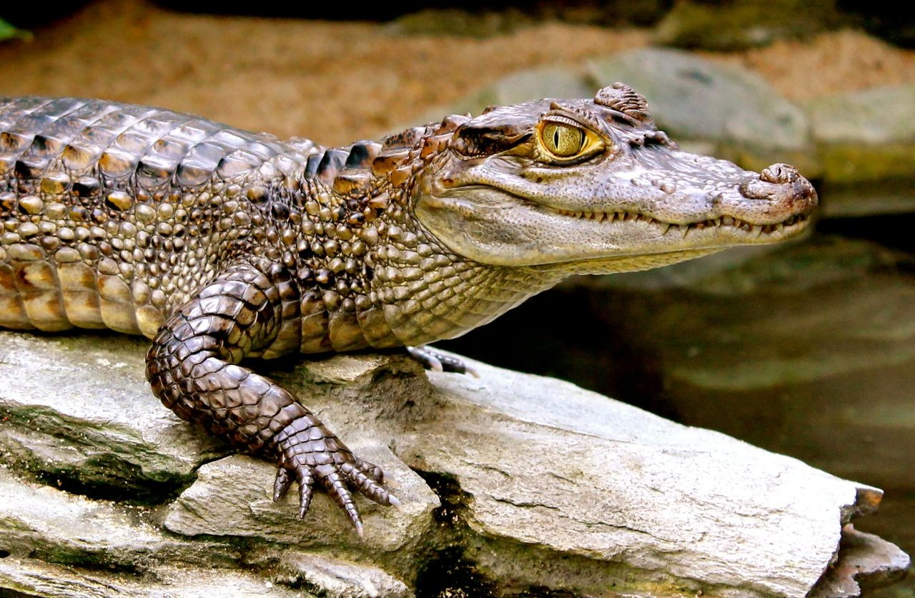
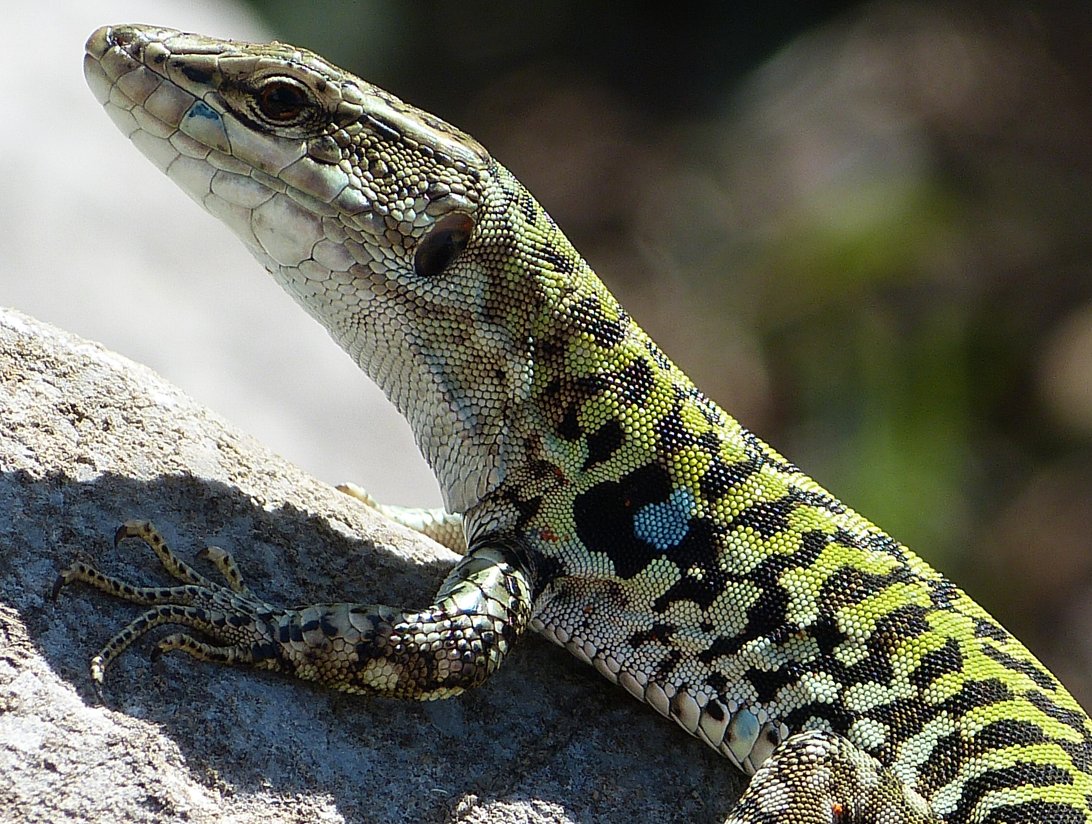
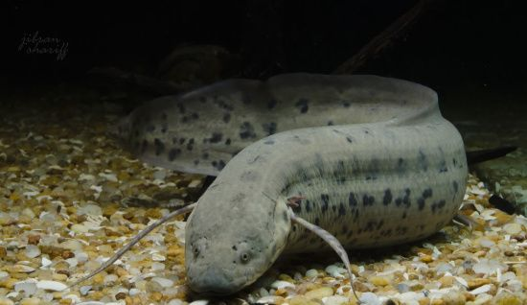
Материалы и методы
Phrynops hilarii
Caretta caretta
В этом исследовании было использовано секвенирование следующего поколения для получения семи новых транскриптомов из крови, печени или челюстей четырех черепах, каймана, ящерицы и двоякодышащей рыбы. Был составлен филогеномный набор данных на основе 248 ядерных генов (187 026 нуклеотидных участков) для 16 таксонов позвоночных, чтобы разрешить происхождение черепах.
Образцы крови были получены от четырех видов черепах, для которых еще не были доступны геномные данные: Phrynops hilarii , Caretta caretta , Chelonoidis nigra и Emys orbicularis , представляющих два подотряда Pleurodira и Cryptodira. Также взяли образец челюсти крокодила (Caiman crocodilus) и образец печени ящерицы-лацертиды (Podarcis sp.). Образец челюсти двоякодышащей рыбы (Protopterus annectens) использовался для получения внешней группы для филогенетического анализа.
Chelonoidis nigra
Emys orbicularis
Podarcis sp.
Caiman crocodilus
Protopterus annectens

Slide 4
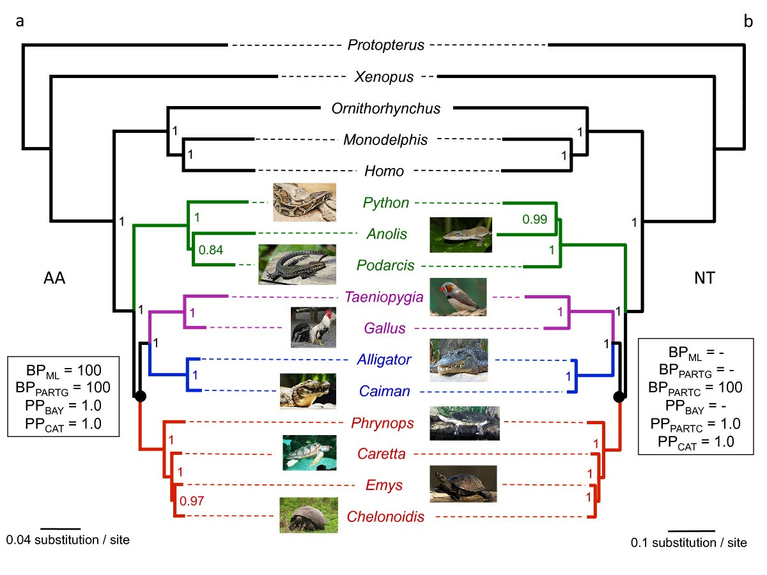
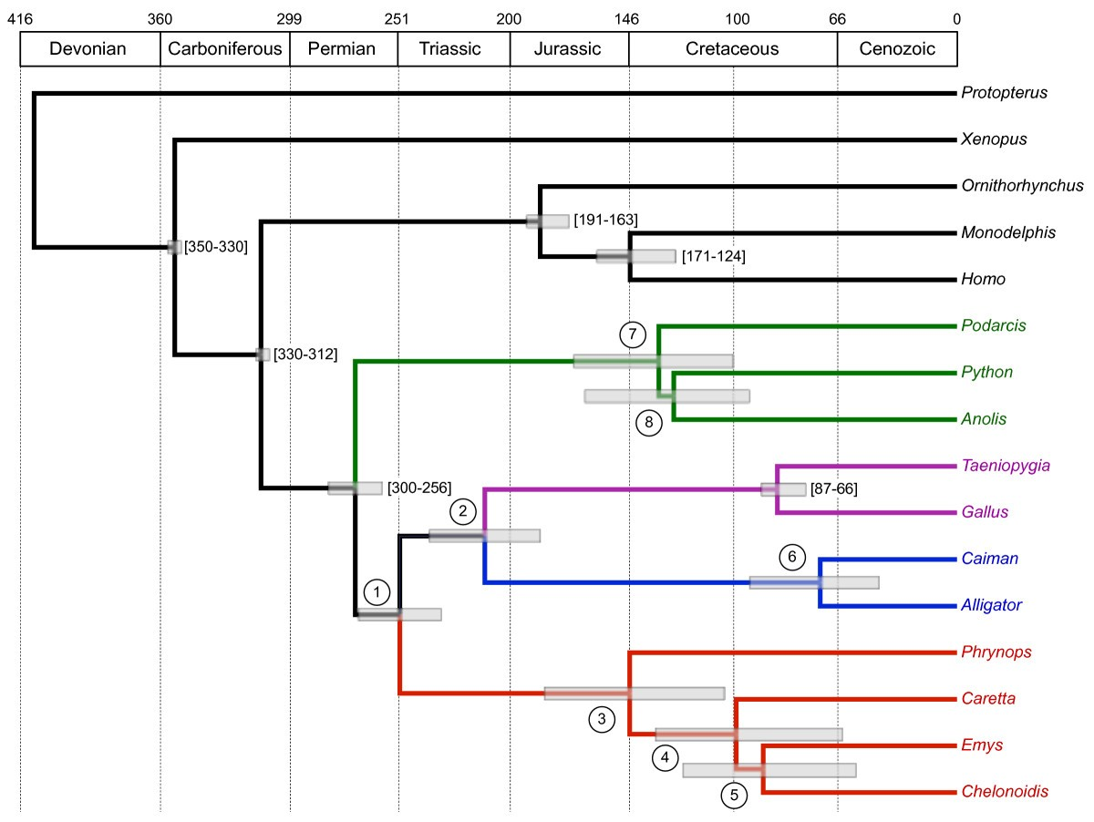
результаты
Филогенетический набор данных обеспечивает надежную поддержку положения черепах как сестринской группы Archosauria. Байесовский и ML-анализы набора аминокислотных данных восстановили эту топологию независимо от используемой модели. Тот же результат был получен из анализа полного набора нуклеотидных данных с помощью ML и байесовского анализа после исключения из датасета области третьих кодонов. Было установлено расхождение между черепахами и архозаврами около границы перми и триаса в среднем 255 млн лет назад (диапазон 274–233 млн лет назад), разделение крокодилов и птиц в верхнем триасе со средним значением 219 млн лет назад (249–186 млн лет назад), а самого последнего общего предка современных черепах (соответствующего разделению между Pleurodira и Cryptodira) в верхней юре со средним значением 157 млн ​​лет назад (207–104 млн лет назад) в зависимости от того, рассматриваются ли аминокислоты или нуклеотиды.

